Slide 1
מרכז ארצי לבחינות ולהערכה מדור במו"ת בחינות מותאמות
כנס מאבחני לקויות למידה
גני התערוכה, תל אביב
אלול תשע"ו
ספטמבר 2016
Notes:
להדגיש בהתחלה כי ההתייחסות לתחום של קשב וריכוז תהיה בהרצאה בפני עצמה.

Slide 2
רקע כללי
היחידה לבחינות מותאמות במרכז הארצי לבחינות הוקמה בשנות ה-80 במטרה לקבוע זכאות לתנאים מותאמים בבחינה הפסיכומטרית ובבחינות נוספות
מספר הפניות עלה מפניות בודדות בשנים הראשונות לכ-4,000 פניות בשנה כיום
המרכז הארצי משקיע משאבים עצומים בטיפול בפניות אלו (בממוצע פי 10 בהשוואה למשאבים המושקעים בטיפול בנבחן רגיל)
צוות היחידה כולל אנשי מקצוע בעלי תואר שני ושלישי מתחומי הפסיכולוגיה, המדידה, הנוירופסיכולוגיה והחינוך (לקויות למידה)
צוות היחידה מתייעץ עם אנשי מקצוע מתחום הרפואה ומתחומים נוספים בעת הצורך

Slide 3
מדוע לתת התאמות?
שיקולים חברתיים-ערכיים: מתן הזדמנות שווה לכל אחד ללמוד ולבטא את יכולתו במיטבה. מכאן נגזרת הזדמנות שווה להוכיח את יכולתו במסגרת בחינה כדי שיוכל להתמודד בתנאים הוגנים.
שיקולים מקצועיים פסיכומטריים: הבטחת איכותה של הבחינה, ומידת הדיוק בה היא מודדת את התכונה אותה נועדה למדוד.

Slide 4
עקרונות מנחים
התאמות – שינויים בתנאי מבחן סטנדרטיים, שמטרתם לסלק טעות מדידה הנוצרת בעקבות לקות אי-רלוונטית
המטרה: עקיפת הלקות או המגבלה, תוך שיקוף יכולתו של הנבחן, מבלי לפגוע במדידה

Slide 5
פניות בשנים 2011-2015
שנה | מספר פניות כולל | מסמכים חסרים | שיעור פניות מלאות | שיעור מקבלי תנאים (מתוך הפניות המלאות)
2011 | 3,735 | 446 | 88 | 72
2012 | 3,865 | 571 | 85 | 80
2013 | 4,241 | 583 | 86 | 79
2014 | 4,222 | 751 | 82 | 78
2015 | 3,780 | 637 | 83 | 73

Slide 6
פרוטוקול טיפול בפניה
שלב אדמיניסטרטיבי
קוראת ראשונה
קוראת שניה
הסכמה?
לא
כן
דיון
קוראת שלישית
החלטה:
קבלה/דחייה
מכתב תשובה:
אישור תנאים/דחיית בקשה עם נימוק/אישור חלקי
Notes:
שתי הקוראות בלתי תלויות. כנ"ל לגבי הקוראת השלישית.

Slide 7
הגשת בקשה להתאמות
הרשמה לבחינה, והתנהלות בדיוק לפי ההוראות שבאתר.
חוסכת תשלומים מיותרים.
מונעת עגמות נפש בשל איחורים וכד'.

Slide 8

מסמכים נדרשים – לקויות למידה
שאלון לפונה
אבחונים מקצועיים:
אבחון עדכני (נערך לאחר גיל 16 ובמהלך 5 השנים האחרונות)
אבחונים קודמים
שאלון למאבחן (עדכני. הדרישות משתנות)
תיעוד נוסף לקשיים, אם ישנו (חשוב במיוחד אם אין אבחונים לפני גיל 16): תעודות, חוו"ד מורים ועוד
Notes:
שאלון לנבחן ( חתימה מאמתת, ויתור סודיות)
תיעוד נוסף: תעודות יסודי, הוראה מתקנת, רפ"ע, ק' תקשורת, פיזיו
מה קורה אם לא מגישים את כל המסמכים?

Slide 9
מודל לקביעת הזכאות להתאמות עקב לקות למידה
הדגמת פגיעה תפקודית משמעותית בתפקוד אקדמי הרלוונטי להצלחה בבחינה, למשל, קריאה, כתיבה טכנית, חישובים
עדות לכך שהבעיה הופיעה בגיל צעיר, ושבשה באופן משמעותי את התפקוד
התחום הפגוע אינו נמדד ישירות בבחינה
שלילת גורמים אחרים – גורמים רגשיים, סביבתיים, חסכים אקדמיים, חוסר מוטיבציה
Notes:
סעיף שלישי- תחום שנמדד בבחינה אי אפשר לפצות. למשל יכולת הבעה בכתב.

Slide 10

לקות בקריאה– רקע
רקע מפורט ומתועד המעיד על קשיים ברכישת הקריאה בשפת האם, כולל:
-עיכוב בגיל רכישת הקריאה
-מתן סיוע של הוראה מתקנת
אבחונים המעידים על קשיי קריאה וקשיים במנגנוני פענוח ובמנגנונים פונולוגיים מגיל צעיר ולאורך השנים.

Slide 11
לקות בקריאה– תפקוד עדכני
קצב ודיוק בקריאה קולית
תפקוד במנגנונים העומדים בבסיס הקריאה: פענוח מילים שלמות, פענוח מילות תפל, פענוח אבני יסוד
תפקוד במנגנונים פונולוגיים: השמטת צלילים/פונמות, פירוק והרכבה לפונמות, היפוך, או מבחנים פונולוגיים אחרים המעידים על קושי משמעותי
בדיקת הבנת הנקרא במבחן קריאה דמומה
Notes:
צריך להסביר למה בודקים הבנה בקריאה דמומה.
הרציונאל במתן ההתאמות הוא שלקות אינה פוגעת בהבנה! (לכן בחינה בתוספת זמן מפצה על הלקות). בקריאה דמומה הזמן אינו מוגבל, וההבנה משקפת יכולת בלבד. לא נכון לבדוק הבנה בקריאה קולית.
שיטת רכישת הקריאה – רלבנטית לדיוק בקריאה

Slide 12
שפה זרה
עדות לקיום לקות קריאה או למנגנונים לקויים בשפת האם
קצב ודיוק בקריאה קולית
תפקוד בהבנת הנקרא (על סמך קטע קריאה המתאים לרמת אוצר המילים)
שלילת גורמים אחרים שהיו יכולים להשפיע לרעה על רכישת השפה (למשל, חסך בהוראה, פטור לא מוצדק ממטלות שונות)
תיאור תפקוד הבנת הנשמע (ע"ס קטע אחר המתאים לרמת הגיל, כולל הערכה כמותית, למשל, מס' תשובות נכונות, מס' מילים שתורגמו נכון)
הערכת אוצר מלים
Notes:
חשוב לפרט את ההתייחסות לאנגלית–
הוספנו התייחסות מעמיקה יותר וקריטריונים ברורים להשמעה באנגלית-
יש להראות גם את השאלון למאבחן – עודכנה ההתייחסות להשמעה באנגלית. לא מספיק לרשום רק "יש שיפור עם השמעה" באופן התרשמותי, אלא להתייחס לגודל השיפור בהתאם לקריטריונים המופיעים בשאלון.
להדגיש כי פונה שלא נבדקה אנגלית, גם אם לקוי באופן משמעותי, לא יקבל השמעה.

Slide 13
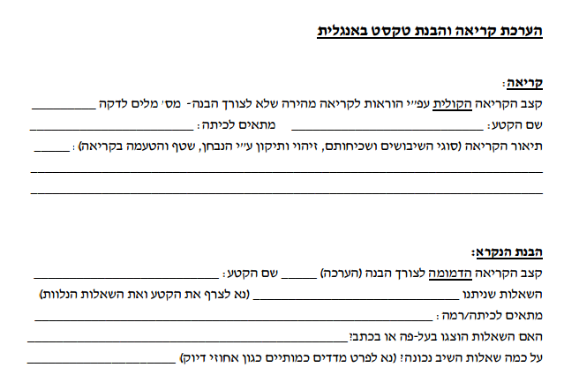
הערכת תפקוד באנגלית

Slide 14
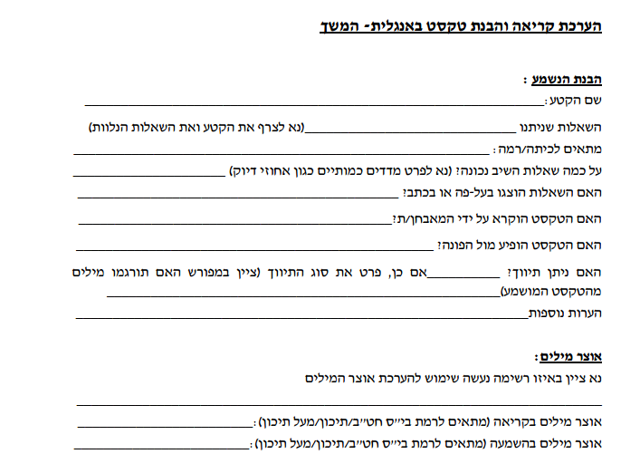
הערכת תפקוד באנגלית- המשך

Slide 15

לקות כתיבה
בבחינה הפסיכומטרית יש כיום מטלת כתיבה, ניתנים תנאים במטלה זו כשיש עדות לקשיים משמעותיים בתחום הגרפו-מוטורי, שהופיעו בגיל צעיר, ומשפיעים באופן משמעותי על התפקוד
עדויות לטיפול בריפוי בעיסוק

Slide 16
מטלת הכתיבה
נבדקת כתיבה עיונית: הצגת רעיון, דעה גישה וכד'.
דיון הכולל פירוט והסבר, הצגת נימוקים, הוכחות ומסקנות.
קישור הגיוני בין חלקי הטקסט.
לשון מדויקת בהירה ובמשלב אחיד.
הערכה בשני ממדים – לשון ותוכן

Slide 17
בדיקת מטלת הכתיבה
הערכת לשון – ניסוח, סגנון כתיבה, משלב, רמה לשונית. דיוק בשימוש במלים, עושר לשוני, ארגון לשוני
הערכת התוכן – התמקדות בנושא, בהירות רעיונית וטעונית, לכידות הטקסט, העדר חזרתיות, ביטויי חשיבה ביקורתית

Slide 18
עדכון אבחון
כאשר נערך עדכון של האבחון, אין להכניס את התוצאות לתוך האבחון הקודם!
יש לכתוב מכתב ובו:
- תאריך העדכון
- הבדיקות שנערכו בעדכון
- תוצאות הבדיקות המעודכנות

Slide 19
תנאים מותאמים בשל בעיה רפואית, נפשית וכד'
נדרשת חוות דעת של רופא מומחה בתחום הבעיה (לא רופא משפחה)
צריכה לכלול פרטי התקשרות עם המומחה (מס' טלפון, שעות קבלה)
צריכה לענות על כל השאלות שמופיעות בטופס שלנו (הבעיה והרקע, הבדיקות והתוצאות, השלכות לתפקוד יומיומי ותפקוד בבחינה, כרוניות, התאמות נדרשות)
אינה חייבת להיות על גבי הטופס שלנו
בדרך כלל צריכה להיות עדכנית (מן השנה האחרונה)
דווח מאבחן דידקטי על בעיה רפואית – אינו יכול להיחשב כדווח או פניה על לקות רפואית

Slide 20
שאלות שכיחות
איך יודעים אם הבחינה הוגנת ללקויים?
למה לא נותנים התאמות כמו בבגרויות?
מה זה מפעם?
למה לא מתאפשרת חריגה מלוח הזמנים?
למה צריך רקע מתועד?

Slide 21
שאלות שכיחות
איך יודעים אם הבחינה הוגנת ללקויים?
מה לא נותנים התאמות כמו בבגרויות?
מה זה מפעם?
למה לא מתאפשרת חריגה מלוח הזמנים?
למה צריך רקע מתועד?

Slide 22
הוגנות מדיניות ההתאמות במחקר אורך
מטרת המחקר
לחקור את הוגנות הליך הקבלה להשכלה הגבוהה בישראל ביחס למועמדים המבקשים התאמות במכפ"ל כדי לפצות על לקויות שונות
המחקר התעניין לא רק באלו שקיבלו התאמות, אלא גם באלה שבקשתם סורבה:
מסיבה טכנית (מסיבות של אי-הגשת כל המסמכים הדרושים בזמן ו/או בקשה שהוגשה מאוחר מדי)
על בסיס מקצועי
Notes:
מתי נערך המחקר?

Slide 23
אוכלוסיית המחקר
נבדקו 124,501 רשומות של סטודנטים מכל האוניברסיטאות בישראל:
נבחנו במכפ"ל בשפה העברית החל ממועד יולי 2000
למדו בשנה א' במחזורים תשס"ב (2002/3) עד תשס"ט (2008/9)
חולקו לשש קבוצות: ללא מגבלות, בעלי לקות למידה, בעלי בעיות קשב וריכוז, בעלי מגבלות פיזיות, חסרי נתונים ומסורבים מקצועית
אחוזים | שכיחות | קבוצה
96.79 | 120,503 | ללא לקות
0.77 | 958 | לקות למידה
0.15 | 187 | קשב וריכוז
0.88 | 1,096 | מגבלות פיזיות
0.24 | 299 | "חסרי נתונים"
1.17 | 1,458 | מסורבים מקצועית
לא ביקשו התאמות
ביקשו התאמות וקיבלו
ביקשו התאמות
ולא קיבלו

Slide 24
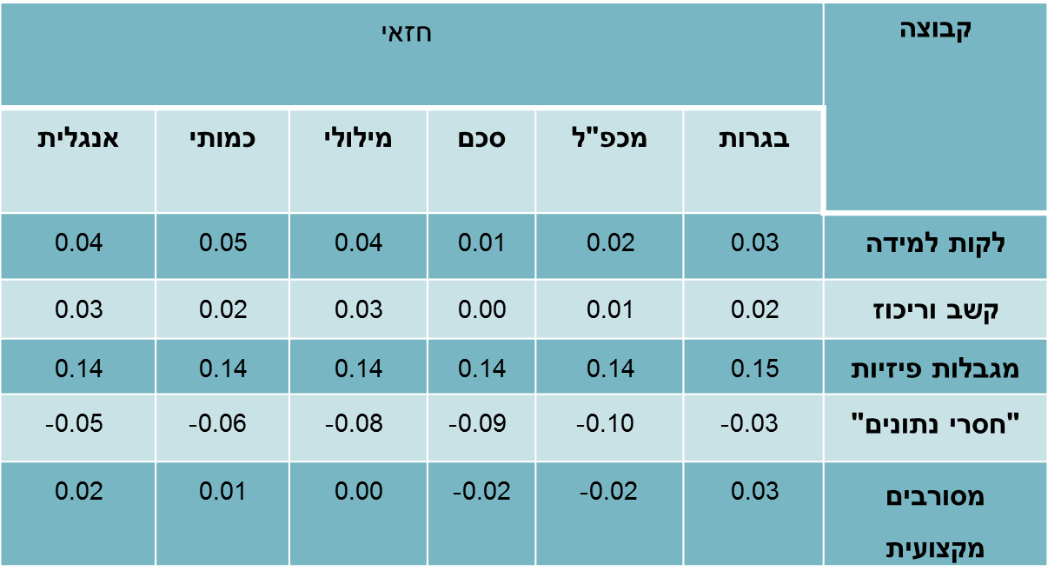
ממצאים
קבוצה | $$חזאי$$
 | בגרות | מכפ"ל | סכם | מילולי | כמותי | אנגלית
לקות למידה | 0.03 | 0.02 | 0.01 | 0.04 | 0.05 | 0.04
קשב וריכוז | 0.02 | 0.01 | 0.00 | 0.03 | 0.02 | 0.03
מגבלות פיזיות | 0.15 | 0.14 | 0.14 | 0.14 | 0.14 | 0.14
"חסרי נתונים" | 0.03- | 0.10- | 0.09- | 0.08- | 0.06- | 0.05-
מסורבים מקצועית | 0.03 | 0.02- | 0.02- | 0.00 | 0.01 | 0.02
ערך חיובי – הטייה לטובת הקבוצה
ערך שלילי – הטייה לרעת הקבוצה
אפס – ללא הטייה
Notes:
ניבוי יתר = במציאות הם מצליחים פחות ממה שהחזאים ניבאו להם

Slide 25
שאלות שכיחות
איך יודעים אם הבחינה הוגנת ללקויים?
למה לא נותנים התאמות כמו בבגרויות?
מה זה מפעם?
למה לא מתאפשרת חריגה מלוח הזמנים?
למה צריך רקע מתועד?

Slide 26
שיעור מקבלי התאמות -משרד החינוך
שיעור שנה | 50% ויותר | 70% ויותר
2006 | 50 בתי ספר | 11 בתי ספר

Slide 27
שיעור מקבלי התאמות -משרד החינוך
שיעור שנה | 50% ויותר | 70% ויותר
2006 | 50 בתי ספר | 11 בתי ספר
2012 | 173 בתי ספר | 51 בתי ספר

Slide 28
מבקר המדינה – ממצאי מעקב
"מתשובת משרד החינוך עולה שחלק מן ההתאמות אושרו לתלמידים שאינם לקויי למידה.
... נוכח שיעורי ההתאמות האמורים, ובהיעדרה של בדיקה מעמיקה של הגורמים לגידול בשיעור הזכאים, לא ניתן לשלול את האפשרות שמדובר בחלק ניכר מההתאמות שאושרו"

Slide 29
התנאים נקבעים על פי מאפייני הלקות ומאפייני הבחינה
מאפיינים שונים מבחינת הבגרות (בודקת ידע בעיקר)
קיימת אפשרות לתנאים אחרים (מפעם, בוחן מסמן)

Slide 30
שאלות שכיחות
איך יודעים אם הבחינה הוגנת ללקויים?
למה לא נותנים התאמות כמו בבגרויות?
מה זה מפעם?
למה לא מתאפשרת חריגה מלוח הזמנים?
למה צריך רקע מתועד?

Slide 31
בחינת מפע"מ
מבוססת על עיקרון פסיכומטרי שונה: מבחן אדפטיבי, המבוסס על עקרונות של IRT ((Item Response Theory– המבחן מעריך את רמת היכולת של הנבחן ודוגם פריטים לפי רמת יכולתו
דרגת הקושי של השאלות היא המשתנה המשמעותי ולא ההספק. לכן לכל שאלה ניתנת מסגרת זמן רחבה יותר (בין 100%-400%)
המבחן מוצג באמצעות מחשב, כאשר כל שאלה מופיעה בנפרד, והמעבר לשאלה הבאה נעשה רק כאשר נתנה תשובה על הקודמת (או בתום הזמן המוקצב)
אין אפשרות לחזור לאחור, או לפתור שאלות שלא לפי הסדר
Notes:
בחינת מפע"מ אינה קלה יותר, ולא קשה יותר
זו בחינה לפי עקרון אחר. שני מדדים שונים שנותנים תשובה לאותו דבר. למשל: כמות מים אפשר למדוד בנפח ובמשקל. המדידות שונות לחלוטין, ואין מה להשוות ביניהן. אבל כאן אפשר להשוות בין התוצאות!
ההבדלים: זמן נרחב, שאלות שונות לכל נבחן, אין אפשרות לחזור אחורה, מספר שאלות לא קבוע, תצוגה שונה

Slide 32
שאלות שכיחות
איך יודעים אם הבחינה הוגנת ללקויים?
למה לא נותנים התאמות כמו בבגרויות?
מה זה מפעם?
למה לא מתאפשרת חריגה מלוח הזמנים?
למה צריך רקע מתועד?

Slide 33

לוחות זמנים
מתקבלות בקשות רק עד תאריך סיום ההרשמה
יותר מ- 70%נרשמים בחודש האחרון
בין 600-800 (תלוי במועד) נרשמים בשבועיים האחרונים
צוות במו"ת מטפל בכל פנייה תוך 25 ימי עבודה.
Notes:
למה אי אפשר לחרוג מן הזמנים?

Slide 34
שאלות שכיחות
איך יודעים אם הבחינה הוגנת ללקויים?
למה לא נותנים התאמות כמו בבגרויות?
מה זה מפעם?
למה לא מתאפשרת חריגה מלוח הזמנים?
למה צריך רקע מתועד?

Slide 35
בקשת רקע מתועד
לקות התפתחותית - קיימת מגיל צעיר
ללא רקע קשה להבחין בין לקות, לבין חסך יכולת וכד'
הגדרה עמומה
התחזות

Slide 36
חשיבות רקע מתועד, בדיקה:
נבדקו 187 תיקים, על יד 6 קוראות
כל קוראת בדקה 10-55 תיקים
הקוראת התבקשה לקבוע תנאים על סמך האבחון האחרון בלבד.
לאחר מכן, הבודקת קראה את כל החומר האבחוני המצוי בתיק, וקבעה תנאים (או לא) על סמך כל החומר.

Slide 37
חשיבות רקע מתועד: המשך בדיקה
הנחיות לבודקת: "קראי תחילה את האבחון האחרון בלבד, ונסי לקבוע על פיו סבירות לקיומה של לקות"
אפשרויות התשובה:
1. אי אפשר לדעת על פי אבחון אחרון בלבד
2. השתכנעתי לחלוטין מקיומה של לקות
3. אולי קיימת לקות, אך חסר חומר
4. לא נראה שקיימת לקות

Slide 38
תוצאות: חוות דעת על סמך אבחון עדכני בלבד
קטגורית תשובה | מספר הפניות | שיעור הפניות
אי אפשר לדעת | 26 | 14
קיימת לקות | 49 | 26
אולי קיימת לקות | 89 | 50
לא קיימת לקות | 23 | 12

Slide 39
תוצאות: התאמה בתנאים על סמך אבחון אחרון/ בהסתמך על כל הרקע
מידת התאמה | מספר פניות | שיעור פניות
התאמה מלאה בתנאים | 47 | 25
הסכמה שאין צורך בתנאים | 50 | 27
הוספת תנאים על סמך רקע | 71 | 38
הפחתת תנאים על סמך רקע | 19 | 10

Slide 40
חשיבות רקע מתועד - סיכום
מחצית מחוות הדעת על הפניות משתנות כתוצאה מקריאת חומר הרקע של הפונה
הרוב המכריע של השינויים מתבטא במתן תוספת תנאים לפונה
מסקנה: אם נוותר על בקשתנו לרקע מתועד של הלקות, נסתכן בטעות בשיקול במחצית המקרים, ובדרך כלל לרעת הפונה

Slide 41
נושאים נוספים – על קצה המזלג
קבוצות מיעוט
הקשר למדיניות משרד החינוך
האם מיידעים את המוסדות להשכלה גבוהה שהמועמד קיבל התאמות בבחינה הפסיכומטרית?
מסקנות מת"ל – האם תמיד מתקבלות?
התאמות לבעלי הפרעת קשב וריכוז
Notes:
קב' מיעוט: חרדים, חרשים, אתיופים, עולים חדשים

Slide 42

תודה

